Slide 1
ENDÜSTRİ 4.0
Izmir Branch / 25-26 July 2017
Yagiz Ozbir / Izmir 2017

Slide 2
ENDÜSTRİ 4.0
Eğitimin amacı; Endüstri 4.0 tanımının açıklanarak; sistemin fonksiyonları, prensipleri ve yapısı hakkında en önemli görülen bir ögenin, öğreniciler tarafından anlatılabilmesidir.

Slide 3
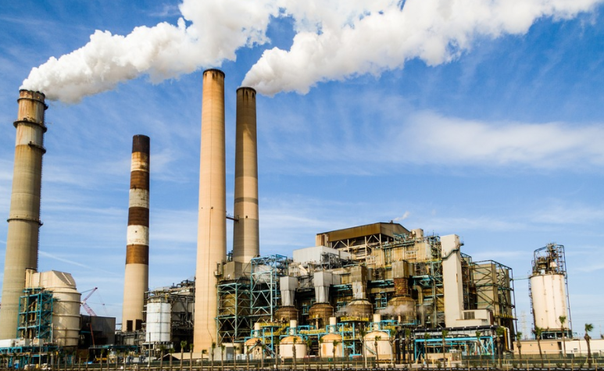
ENDÜSTRİ NEDİR ?
Notes:
Sanayi ya da "endüstri", devamlı veya belli zamanlarda, makine ve benzeri araçlar kullanarak bir madde veya gücün niteliğini veya biçimini değiştirerek toplu üretimde bulunan faaliyet dalıdır. Emek, sermaye ve doğal kaynaklar olmak üzere, 3 bileşene sahiptir.

Slide 4
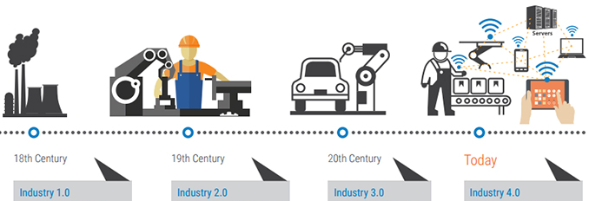
SANAYİ DEVRİMİ VE AŞAMALARI
Notes:
Endüstri 1.0 : 1712 yılında İskoçya’da buharlı makinenin icadı ile ilk sanayileşme adımı atılmıştır. Buhar gücünün makinelerde kullanılması ile, ilk mekanik tezgahlar kullanılmaya başlanmıştır.
Endüstri 2.0 : 1903 yılında elektrik gücü ile çalışan makinelerin keşfi ile, ilk elektrikli seri üretim makineleri, Henry Ford tarafından araba üretiminde kullanılmıştır. Elektriğin seri üretimde kullanılmaya başlanmasıyla, makineler çeşitlendirilmiş ve üretim hattı geliştirilmiştir.
Endüstri 3.0 : 1969 yılında, Japon Busicom’un Intel için geliştirdiği Intel 4004 marka programlanabilir elektronik çip teknolojisi sayesinde, programlanabilir ve ayarlanabilir makinelerin icadı gerçekleştirilmiş ve bilgi teknolojilerinin makinelerin gelişimine olan katkısının önü açılmıştır. Böylece, dijital teknoloji çağına geçilmiştir. (İlk ATM, Chemical Bank U.S.)
Endüstri 4.0 : Bilgi teknolojileri ve otomasyon sistemlerinin devreye alınmasıyla, sanayinin dijitalleştirilmesi hareketidir.

Slide 5
ENDÜSTRİ 4.0 NEDİR?
Notes:
Endüstri 4.0 terimi; Doğu’nun üretim hacminin Batı’dan üstün olması sebebiyle, insan gücü ve maliyetlerin düşürülmesi, verimli kullanılması doğmuştur. Temel olarak, Bilişim Teknolojileri ile Endüstriyi bir araya getirmeyi hedefleyen Endüstri 4.0, kendi kendini düzenleyebilen otonom üretim sistemleri vaat ediyor.
4. Endüstri Devrimi; ilk olarak 2011 yılında Almanya Hannover Fuarı'nda kullanıldı. Ekim 2012 yılında ise Robert Bosch GmbH ve Henning Kagermann çalışma grubu oluşturarak hazırladıkları 4. Sanayi Devrimi öneri dosyasını Alman Federal Hükümeti'ne sunmuştur. 8 Nisan 2013 tarihinde yine Hannover Fuarı'nda çalışma grubu Endüstri 4.0 raporunu sunmuştur.
Endüstri 4.0 ana bileşenlerinden ilki, Yeni Nesil Yazılım ve Donanım. İkinci ve belki de en önemli bileşen ise; Cihaz Tabanlı İnternet (İng. Internet of Things). yeryüzündeki tüm cihazların birbiriyle bilgi ve veri alışverişi için kullanıldığı, her türlü araç gerece entegre edilmiş, sensör ve işleticilerle donanmış, İnternet bağlantılı akıllı elektronik sistem bu sisteme kısaca Siber-Fiziksel Sistemler de diyebiliriz.

Slide 6
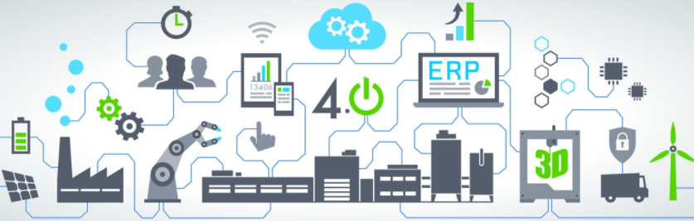
ENDÜSTRİ 4.0 FONKSİYONLARI
1- Time to Market (Pazara zamanında giriş)
2- Flexibility (Esneklik)
3- Productivity (Verimlilik)
Notes:
Time to Market : Prototip üretilmesi ve pazara çıkış hızı kısaltılarak, taklit ürün yapılmasına müsade edilmeden, ürün satışlarının hızlandırılması amaçlanmaktadır.
Flexibility : Değişen müşteri ihtiyacına göre, kişiselleştirilmiş ürünlerin tercih edileceği yeni pazarlama çağına hazır olmak. Düşük insan gücü maliyeti sayesinde, Doğu’nun üretim ve düşük maliyet avantajıyla kolaylıkla rekabet edilecektir.
Productivity : Üretim maliyetleri ve enerji kaynakları verimli yönetilerek, az girdi ile çok daha fazla çıktı alınması amaçlanmaktadır.

Slide 7
ENDÜSTRİ 4.0’ın yapısı
Notes:
Otonom Robotlar sayesinde, programlanabilir, öğrenebilir ve birbiri ile iletişim halinde olan, otonom robotlar kullanılmaktadır.
Sistemin Simülasyonu ile, üretim sürecinin bir sanal gerçekliği kurulur. Test, deneme ve değerlendirme süreci sonrasında, gerçek hali için elde somut bir veri olur.
Sistem Entegrasyonu; süreçte yer alan makine ve işgücü kaynaklarının, gerçek zamanlı ve bütünleşik olarak çalışabilmesine olanak sağlar.
Nesnelerin İnterneti(Things of Internet), süreçte yer alan makine ve işgücü kaynaklarının, birbiriyle iletişim halinde olarak, senkronize ve gerçek zamanlı çalışabilmesini sağlar.
Siber Güvenlik, bilgi güvenliği sistemleri ile ağ iletişiminin güvenliğini sağlar.
Bulut Bilişim, bilgisayarlar ve diğer cihazlar için, istendiği zaman kullanılabilen ve kullanıcılar arasında paylaşılan bilgisayar kaynakları sağlayan, internet tabanlı bilişim hizmetlerinin genel adıdır.
3 Boyutlu Üretim; 3D yazıcılar sayesind
Augmented Reality, artırılmış gerçeklik olarak Türkçeleştirilmiştir.

Slide 8
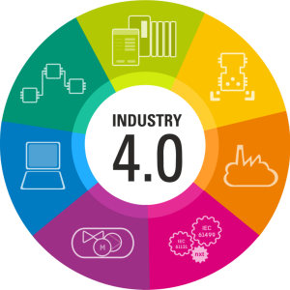
ENDÜSTRİ 4.0 PRENSİPLERİ
1- Karşılıklı çalışabilirlik
2- Sanallaştırma
3- Özerk yönetim
4- Gerçek zamanlı olma yeteneği
5- Hizmet oryantasyonu
6- Modülerlik

Slide 9
ENDÜSTRİ 4.0
Eğitimin amacı; Endüstri 4.0 tanımının açıklanarak; sistemin fonksiyonları, prensipleri ve yapısı hakkında en önemli görülen bir ögenin, öğreniciler tarafından anlatılabilmesidir.

